Slide 1
Programmation du jeu FIREFLY en JavaScript
420-B63 Programmation Web Avancée
Auteur : Frédéric Thériault

Slide 2
FIREFLY !

Slide 3
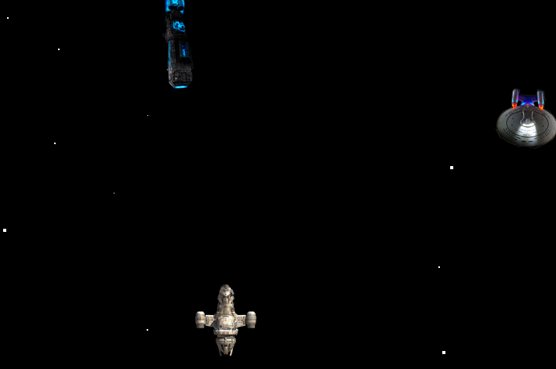
But du jeu…
Empêcher un vaisseau ennemi de traverser l’écran

Slide 4
Fonctionnement du jeu
Lorsque la page Web est chargée, le jeu invite l’utilisateur à jouer. Pour commencer la partie, celui-ci doit appuyer sur la touche « espace ».

Slide 5
Fonctionnement du jeu (suite)
Le déplacement du vaisseau Firefly se fait en appuyant sur les touches ‘a’ ou ‘d’ du clavier
Plus le temps avance, plus il y a de vaisseaux ennemis qui arrivent
Par exemple, au départ il y a un vaisseau à chaque 2000ms qui tombe. À chaque nouveau vaisseau, l’intervalle est diminué de 10ms.

Slide 6
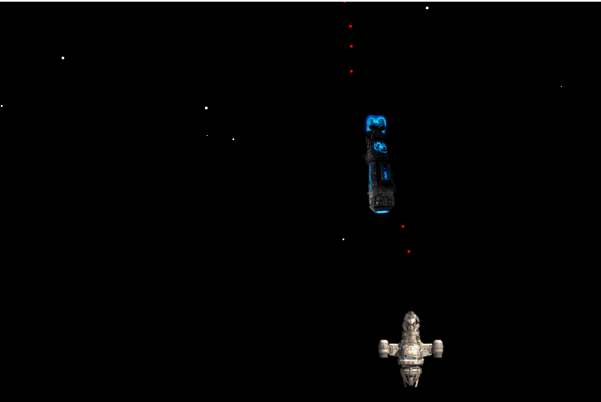
Les missiles du vaisseau
En appuyant sur « espace », Le vaisseau créé un missile qui se déplace vers le haut. Si le missile touche un vaisseau ennemi, alors celui-ci réduit sa vitesse (vélocité). Ce vaisseau peut même aller jusqu`à reculer et disparaitre de l’écran. Vous devrez retirer ces vaisseaux disparus du tableau de vaisseaux.

Slide 7
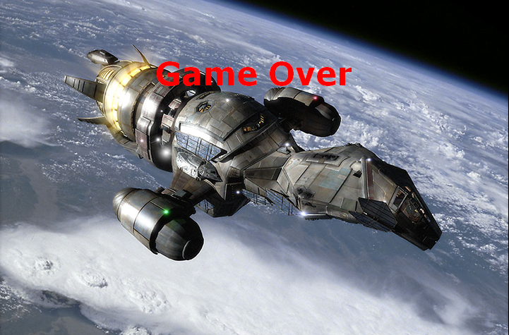
Fonctionnement du jeu (suite)
Lorsque le vaisseau ennemi traverse l’écran du jeu, celui-ci prend fin et la page de « Game Over » est affichée.

Slide 8
Astuces…
Le jeu possède une fonction globale permettant de bouger tous les objets du jeu (tick)
Les étoiles
Classe permettant de faire des étoiles (de taille variable)
Les ennemis
2 types de vaisseaux possibles.
Le vaisseau firefly
Il possède une vélocité de déplacement. Il y a également une rotation du vaisseau en fonction de sa vélocité.

Slide 9
Astuces… (suite !)
Le jeu est programmé en utilisant les positions absolues
Afin de faire déplacer le vaisseau, vous pouvez utiliser le même code de déplacement que pour la balle du jeu « Space Ball »

